Slide 1

شرف علم التفسير: مدخل إلى كنوز القرآن الكريم
القرآن الكريم هو أشرف موضوعات العلوم على الإطلاق. ومن هذا الشرف، تستمد صناعة التفسير أهميتها القصوى ومكانتها الرفيعة بين سائر المعارف.

Slide 2



أهمية التفسير: نابعة من شرف الموضوع
القرآن الكريم: ينبوع كل حكمة ومعدن كل فضيلة
مبادئ وقوانين
منهج الحياة الفاضلة
كتاب الله الخالد
يحتوي على مبادئ حكيمة وقوانين عادلة ونظم سديدة تبني العقيدة السليمة.
هو الضياء الذي ينير للإنسانية طريقها، ويرسم لها المنهج السوي لحل المشكلات.
لا يأتيه الباطل من بين يديه ولا من خلفه، وهو تنزيل من حكيم حميد.

Slide 3

القرآن: رسالة الحياة الشاملة والمتكاملة
القرآن يمثل رسالة الحياة المثالية في أشمل صورها، حيث يغطي جميع المجالات والنظم الضرورية لازدهار الإنسان والمجتمع.
الأنظمة الاجتماعية
الأنظمة التعليمية
قيم شخصية واجتماعية متكاملة
توجيه العلم وتربية الأجيال
الأنظمة السياسية
الأنظمة المعاملات
إرشاد الحاكمية والعدالة
أحكام التعامل والاقتصاد
"وَلَقَدْ ضَرَبْنَا لِلنَّاسِ فِي هَٰذَا الْقُرْآنِ مِن كُلِّ مَثَلٍ لَّعَلَّهُمْ يَتَذَكَّرُونَ، قُرْآنًا عَرَبِيًّا غَيْرَ ذِي عِوَجٍ لَّعَلَّهُمْ يَتَّقُونَ"

Slide 4


شهادة العلماء على شرف صناعة التفسير
أجمع العلماء على أن التفسير يحتل مكانة عظيمة؛ لأنه المفتاح إلى علوم القرآن وكنوزه وأسراره المعجزة.
الإمام السيوطي
الراغب الأصفهاني
“فصناعة التفسير قد حازت الشرف من الجهات الثلاث: من جهة الموضوع (كلام الله)، ومن جهة الغرض (الوصول إلى السعادة)، ومن جهة شدة الحاجة.”
“إن أشرف صناعة يتعاطاها الإنسان تفسير القرآن وتأويله. وذلك لأن الصناعة إنما تشرف بشرف موضوعاتها، وهل هناك موضوع أشرف من موضوع كتاب الله تعالى؟”
فالتفسير ليس مجرد علم، بل هو وسيلة للاعتصام بالعروة الوثقى والوصول إلى السعادة الحقيقية الأبدية.

Slide 5




الشرف الثلاثي لصناعة التفسير (من منظور السيوطي)
شرف الغرض
شرف الموضوع
لأن الغرض منه هو الاعتصام بالعروة الوثقى والوصول إلى السعادة الحقينية التي لا تفنى ولا تزول.
لأن موضوعه هو كلام الله تعالى، الذي لا تنقضي عجائبه، وهو ينبوع كل حكمة ومعدن كل فضيلة.
شدة الحاجة إليه
لأن كل كمال ديني أو دنيوي مفتقر إلى العلوم الشرعية، وهي متوقفة على العلم بكتاب الله وفهمه.

Slide 6
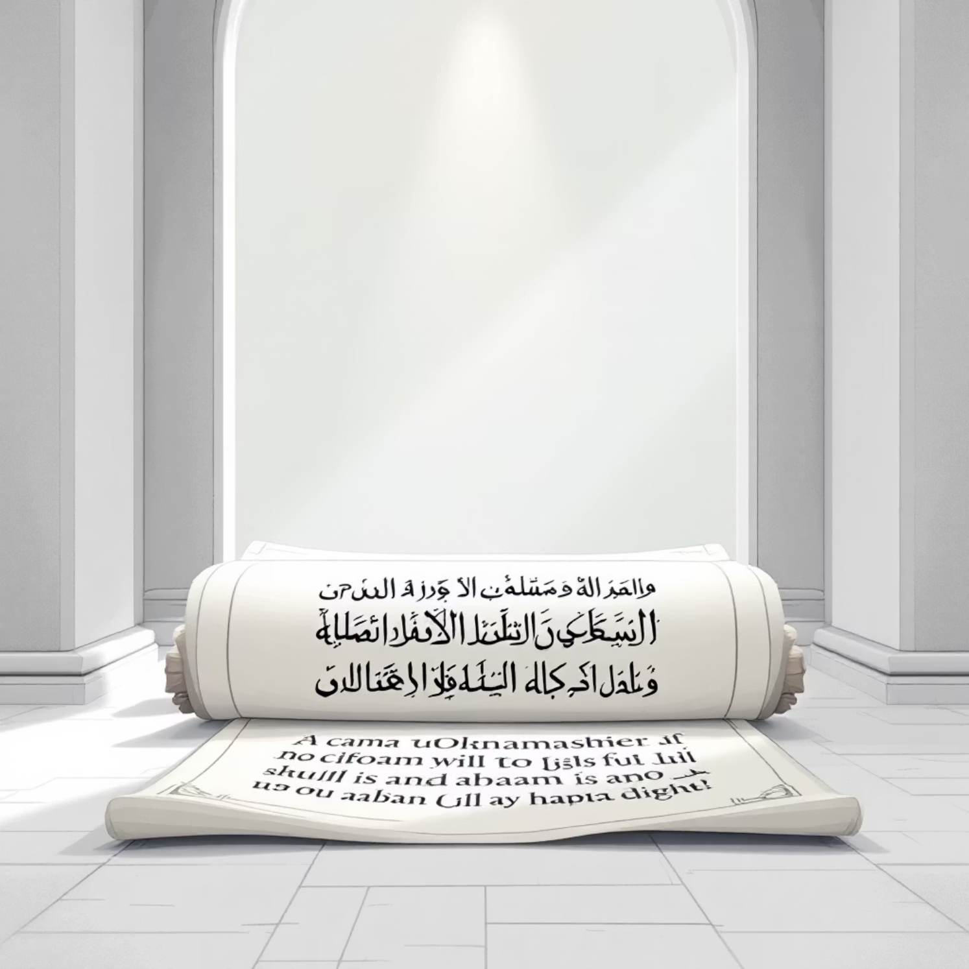
التفسير في ميزان السنة النبوية
النصوص النبوية تؤكد أن تعلم القرآن وتعليمه وتدبره من أجلّ القربات وأفضل الأعمال.
خيركم من تعلم القرآن وعلمه
هذا الحديث الشريف، المتفق عليه، يضع متعلم القرآن ومعلمه في منزلة رفيعة ومقدمة على سائر الناس.
خير من مائة ركعة
لان تغدو وتتعلم آية من كتاب الله خير لك من أن تصلي مائة ركعة (رواه ابن ماجة)، مما يدل على فضل الاشتغال بالعلم على نافلة العبادة.
التدبر والفهم العميق
قوله ﷺ: "القرآن ذلول ذو وجوه فاحملوه على أحسن وجوهه". وهذا إشارة إلى مطلوبية التفسير والاجتهاد في فهم معانيه.

Slide 7



لماذا أصبح التفسير ضرورة قصوى؟
مع اختلاط العرب بغيرهم وشيوع اللحن وضعف الملكات اللغوية، تزايدت الحاجة إلى علم التفسير للحفاظ على فهم صحيح لكلام الله.
أفلا يتدبرون؟
مفتاح الكنوز القرآنية
ضعف الملكة العربية
الآية "أفلا يتدبرون القرآن أم على قلوب أقفالها" هي دعوة إلهية لرفع الأقفال والوصول إلى الفهم.
التفسير هو المفتاح لولوج كنوز القرآن الرائعة وأسراره المعجزة، ودرء تحريفات المعاني.
اختلاط العرب بغيرهم أدى إلى شيوع اللحن الذي أفسد الفصاحة والبلاغة بين صفوف المثقفين.

Slide 8








الفهم والتطبيق: أساس نهضة الأمة
نهضة المسلمين ورُقيهم وسعادتهم متوقفة على العمل بكتاب الله، وهذا العمل لا يتأتى إلا بفهم نصوصه حق الفهم.
2. الفهم الصحيح
1. تعلم التفسير
حمل القرآن على أحسن معانيه وأوضح مقاصده وأصح مراميه.
فهم مقاصد القرآن ووجوه معانيه المطوية والمخفية.
3. العمل بكتاب الله
4. النهضة والسعادة
تطبيق ما فُهم من النصوص في الحياة الفردية والجماعية.
تحقيق الرقي في الدنيا والسعادة العظمى في الآخرة.

Slide 9
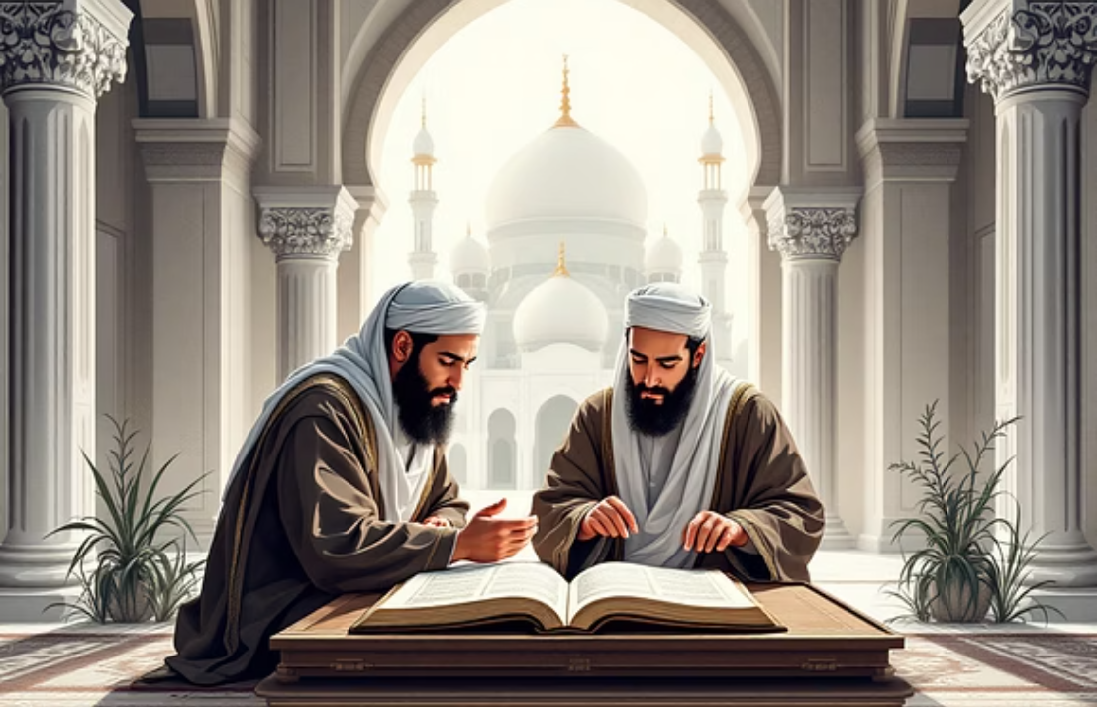

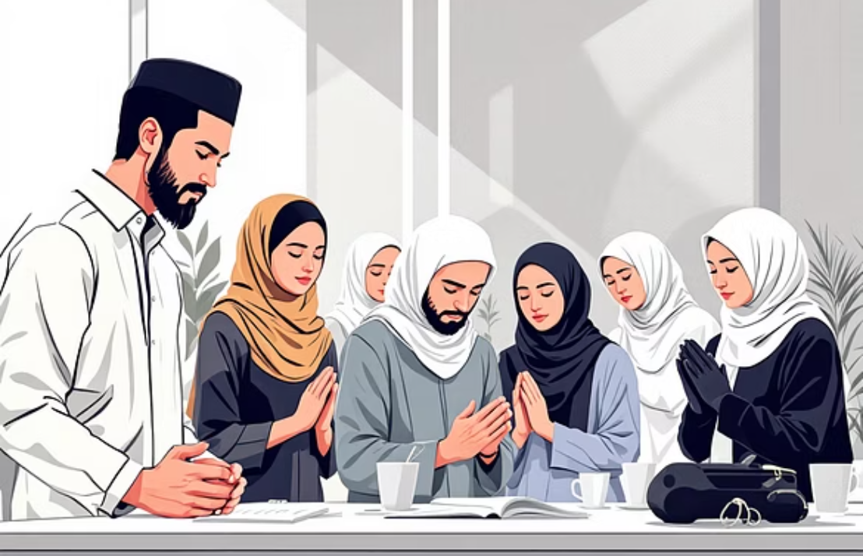
درس من السلف الصالح
كان سر نجاح السلف الصالح وقوتهم، رغم قلة عددهم وضيق ذات اليد، هو توفرهم على دراسة كتاب الله والعمل به.
كانت ملكاتهم سليمة ومواهبهم فطرية قوية ساعدتهم على التدبر الأولي.
التزامهم العملي بالنصوص كان له الأثر المباشر في قوتهم وانتصاراتهم.
نحن الآن في أشد الحاجة إلى العودة للتفسير والعمل به لئلا تضيع خصائص لغتنا العربية.

Slide 10
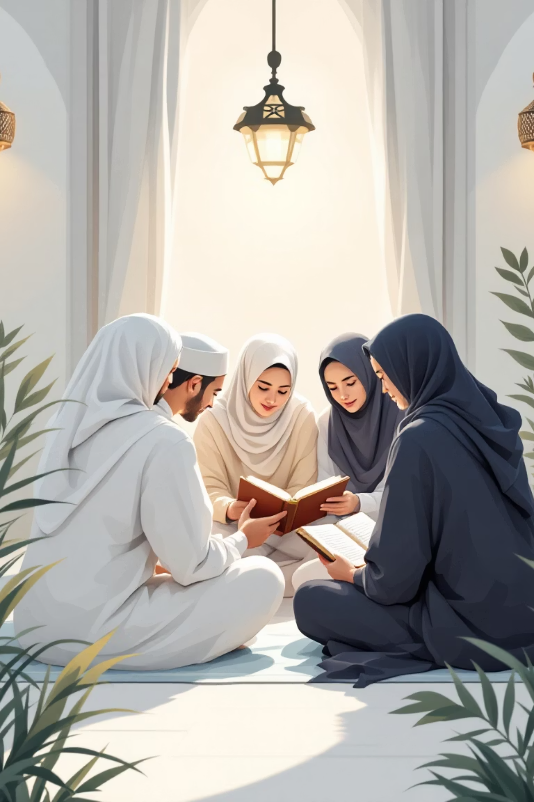
ثمرة تدارس القرآن: بركات عظيمة
قال رسول الله ﷺ:
"ما اجتمع قوم في بيت من بيوت الله يتلون كتاب الله ويتدارسونه بينهم إلا حفتهم الملائكة ونزلت عليهم السكينة وغشيتهم الرحمة وذكرهم الله فيمن عنده."
هذه هي الغاية العظمى لطلب علم التفسير: السكينة، الرحمة، وشرف ذكر الله للعبد.

